Slide 1
Matematica Aplicada
MAT2121-016V
Nicolas Duarte

Slide 2
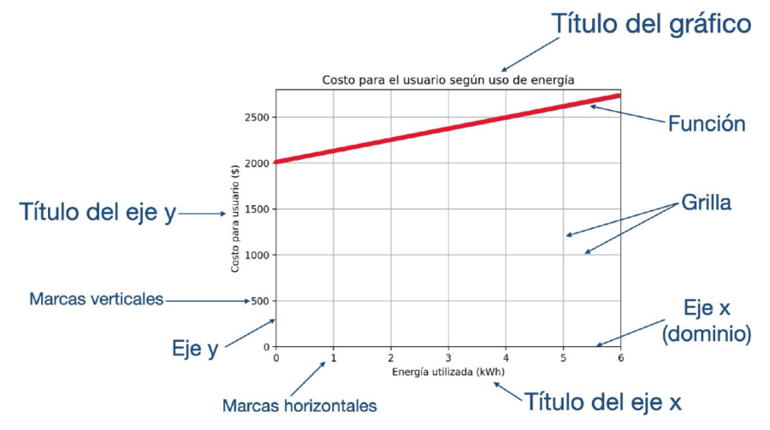
Graficos en Python
Import matplotlib.pyplot as plt
plt.title()
plt.plot()
plt.grid()
plt.ylabel()
plt.xlim()
plt.yticks()
plt.ylim()
plt.xticks()
plt.xlabel()

